Slide 1

115-1家長日 課程說明

Slide 2
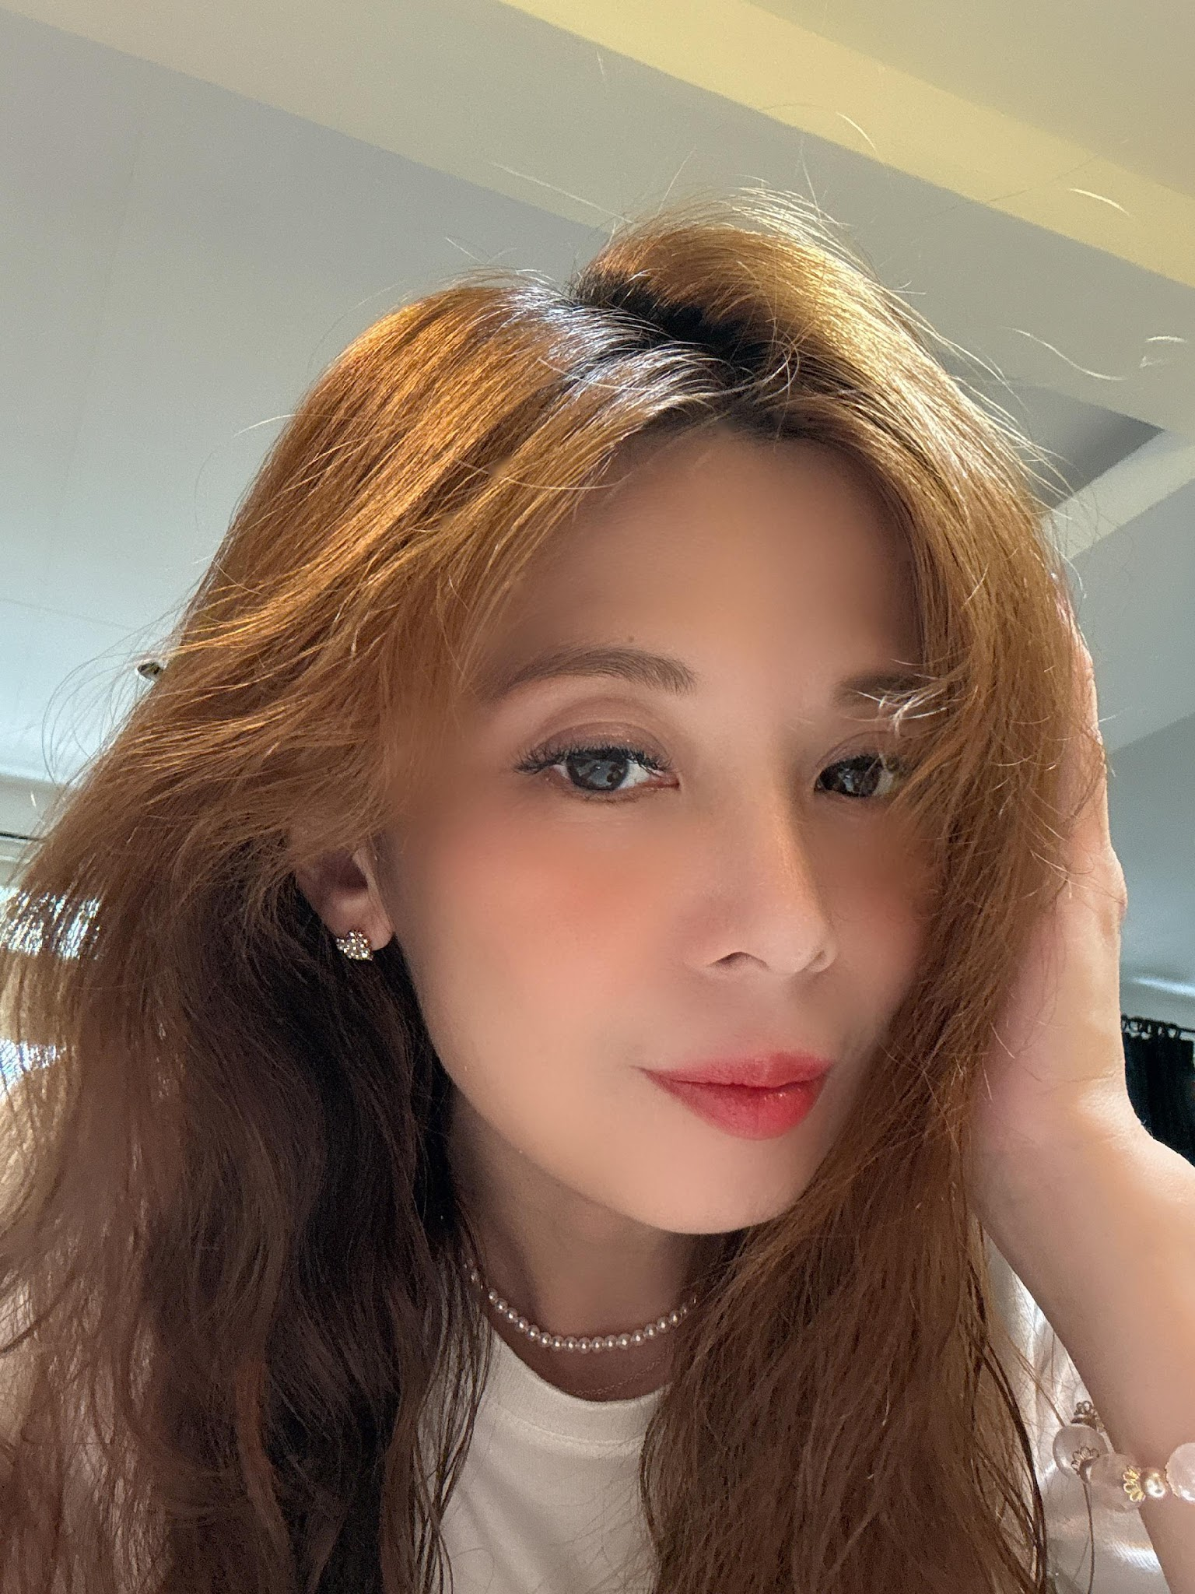
｜賴攸宸老師｜教學組長
學歷：輔仁大學教育學院-體育碩士
臺北護理健康大學-運動保健碩士
經歷：國立臺北商業大學體育室講師-競賽訓練組組長
國立臺北市立大學-體育行政
光仁國小-教學組長
泰北高中附設國小部-導師
泰北高中附設國小部-教務組長
福瑞斯特中小學-導師
專長：教育行政、柔道、游泳、一般體育
興趣：旅行、閱讀、音樂及電影欣賞
想說的話：只要開始，就會改變

Slide 3
｜賴攸宸老師｜教學組長
生活課程架構
教學理念: 以學生的生活經驗為出發點，引導孩子從日常生活中主動觀察、探索與體驗，透過實際操作、分享與合作，培養生活自理、獨立思考及解決問題的能力。鼓勵孩子勇於表達自己的想法與感受，學習關心自己、他人與周遭環境，在快樂學習中逐步建立良好的生活態度與習慣。
教學內容與主題: 本學期課程以學生的日常生活經驗為核心，透過觀察、體驗、操作與分享進行學習，課程主題如下：
主題軸
第一單元 我上一年級了 | 認識一年級生活、適應學校生活
第二單元 認識校園 | 探索校園環境、認識學校生活
第三單元 哇！好想吃 | 認識午餐、用餐禮儀與生活習慣
第四單元 一起來閱讀 | 認識圖書館、培養閱讀習慣
第五單元 聲音好好玩 | 觀察生活中的聲音，透過操作與體驗進行探索
第六單元 新的一年 | 認識新年活動與習俗，體驗節慶文化
評量方式 | 期中評量 |  | 期末評量
 | 習作 | 40% | 習作 | 20%
 |  |  | 學習態度 | 20%
 | 課堂學習表現 | 60% | 實作表現 | 10%
 |  |  | 期末評量測驗 | 50%
備註 | ※ 期中評量以多元評量方式為主，透過實作、享分及課堂學習表現進行評量；期末評量則以紙筆測驗為主。

